Slide 1
台灣原住民的自然觀 科學觀
高瑞恩72821

Slide 2
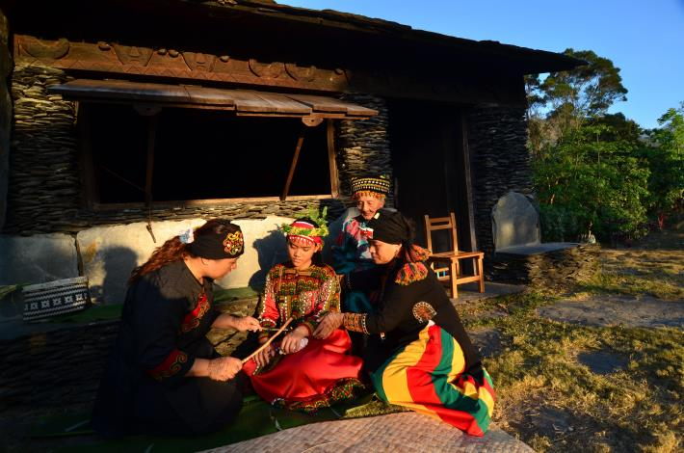
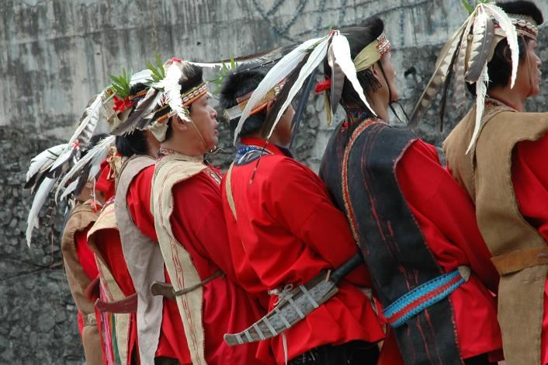
目錄
P 3原住民怎麼定義?
P 4自然資源利用
P 5文化和精神關聯 1
P 6文化和精神關聯 2
P 7環境保護和永續發展
P 8環境保護和永續發展例子
P 9土地和水的重要性
P 10原住民的傳統領域
P 11參考資料

Slide 3



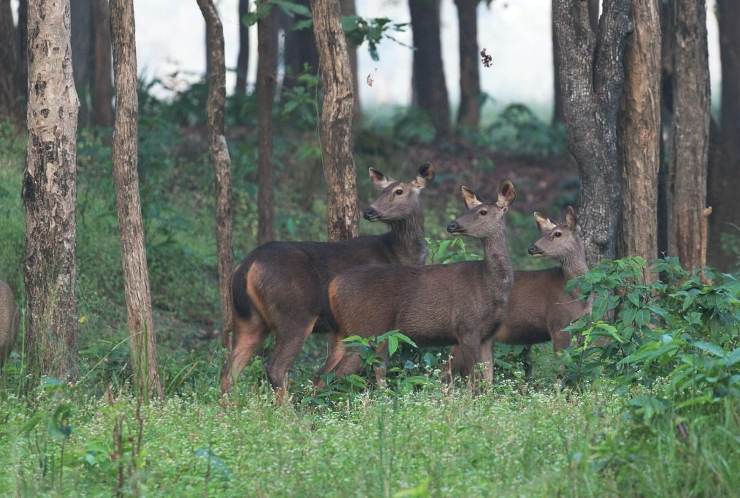
原住民怎麼定義?
賽德克族
卡那卡那富族
噶瑪蘭族
在臺灣，原住民（或稱為「山地人」）是指臺灣歷史上最早居住在臺灣的族群，這些族群擁有獨特的文化、語言和傳統，被視為臺灣社會多元性和文化多樣性的重要組成部分。
根據中華民國政府所承認的標準，原住民族共有16個族群
泰雅族
排灣族
布農族
魯凱族
太魯閣族
撒奇萊雅族
卑南族
賽德克族
鄒族
賽德克‧巴萊族
達悟族
雅美族
南投番仔
拉阿魯哇族
噶瑪蘭族

Slide 4
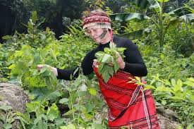
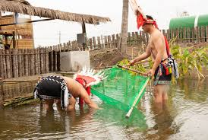
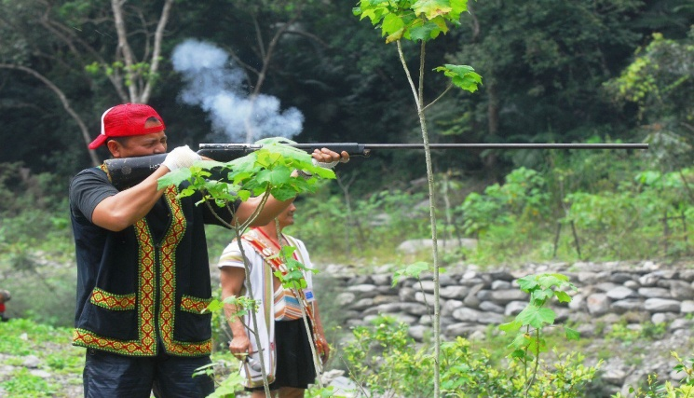
自然資源利用
原住民社群通常以可持續的方式利用自然資源，他們遵循傳統的狩獵、捕魚、採集和農耕方式，以確保不損害生態平衡。他們對於生態系統的了解使他們能夠避免過度採集或破壞生態系統。

Slide 5
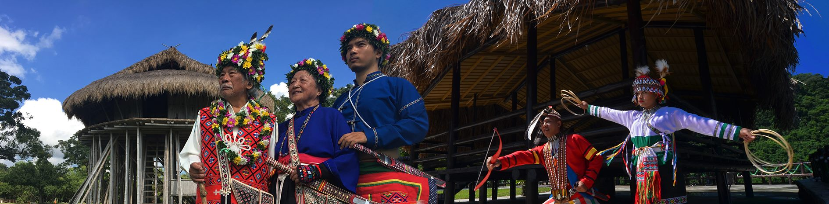
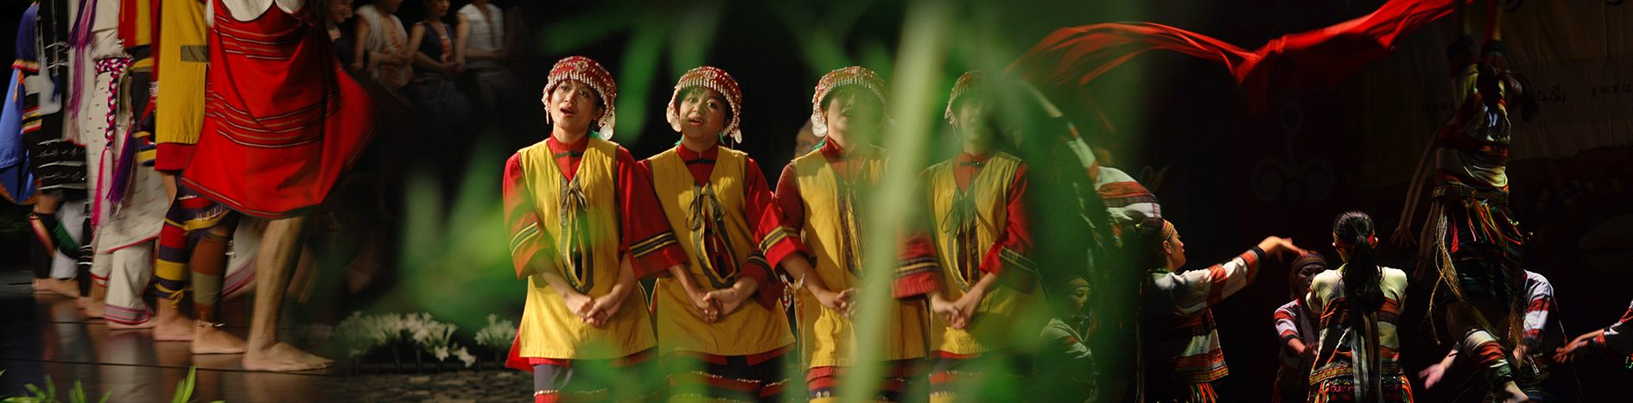
文化和精神關聯1
許多原住民文化都將自然視為其精神和文化生活的重要組成部分。他們的傳統故事、神話和儀式經常與自然現象和生物多樣性有關，這種關聯鞏固了他們對自然界的尊重和關注。

Slide 6
文化和精神關聯2
原住民精神
原住民文化
基本上，他們認為獵首行 為是神聖、英勇的舉動， 也是唯一表現原住民氣概 的方式，它具有神秘的威 權感。 大致可分為：復仇、爭得英雄之名、 通過祖靈橋、婦女受到凌辱、族人受到欺 負、證明清白、解決紛爭等等
鄒族居住在臺灣中部中高海拔的阿里山山區，祭典有豐收謝神的小米收穫祭典與彰顯彪炳戰功的凱旋祭
阿美族人群聚而居，部落規模大、人口多，祭典活動特別盛大，以每年的豐年祭典最具代表性
資料太多無法全部打上 如有興趣請點下方聯結https://knowlegde.gov.taipei/News_Content.aspx?n=A0E18D26F85366EC&sms=E624889370277674&s=C33A9A25A6454556

Slide 7
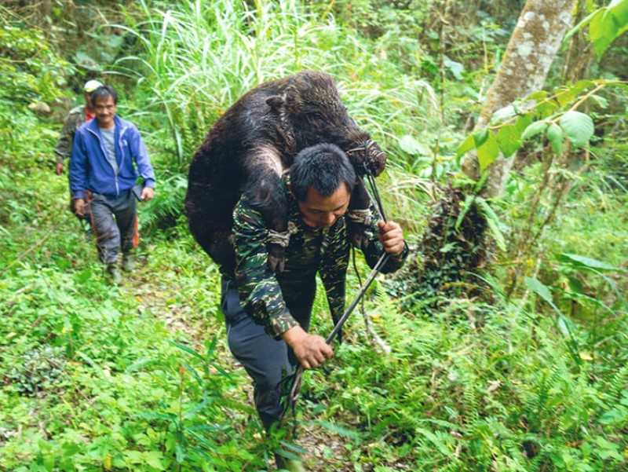
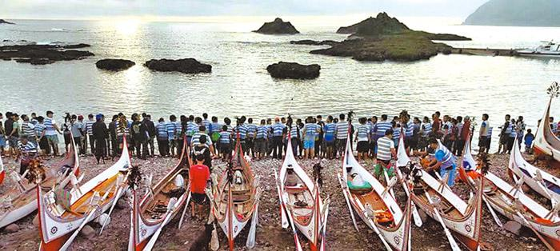
環境保護和永續發展
原住民社群通常擁有保護和維護本土生態系統的深刻動機，因為這直接關係到他們的生存和文化傳承。他們的傳統知識和智慧有時被視為保護生態系統和應對氣候變化的重要資源。
原住民與大自然間的共存共榮，是本講述永續資源的活教材，更具體實踐對腳下這塊土地的敬畏之心。
從原住民與大自然共存學習感恩、知足與分享
與大自然共存的智慧

Slide 8
環境保護和永續發展的例子
阿美族相信山林是祖先居住的地方，他們通過傳統的方式來管理和保護當地的森林資源，並且禁止砍伐樹木、狩獵和採集等活動，以確保生態系統的完整性。
賽德克族通過開展生態旅遊來保護當地的自然環境和文化資源，他們將傳統文化和自然景觀結合起來，向遊客展示他們的生活方式和對於自然的尊重，同時也透過旅遊收入來支持部落的經濟發展。
許多排灣族部落位於海岸地區，他們對於海洋的保護有著深刻的傳統。排灣族禁止捕捉過小的魚類和海洋生物，並且通過傳統的方式來管理和保護海洋資源，以確保海洋生態系統的健康和永續發展。
「感謝祖靈，獵人此去狩獵順利，帶回豐盛的獵物，山林中的動物往後也能源源不絕……」排灣族的靈媒在祈福儀式中，與祖靈、自然對話，表達對動物的感謝。唯有尊重自然、遵循傳統文化智慧，山林的資源才能永續不止，與之共生共存。

Slide 9
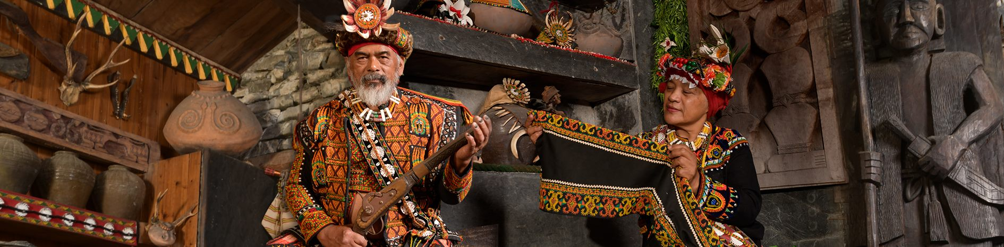
土地和水的重要性
對於許多原住民社群來說，土地和水是生活的核心。他們的傳統生活方式和社會組織通常與特定的地理位置和生態系統緊密相關，因此他們對土地和水的保護和管理極為重視。
許多原住民族群將土地視為祖先的居所，認為土地是其祖先的化身，並且擁有豐富的傳說和神話與土地相關。水也在許多原住民文化中扮演著重要角色，被視為生命的源泉，並且與宗教儀式、祭祀和社會活動緊密相關。
土地和水也是原住民社會和政治組織的基礎。

Slide 10
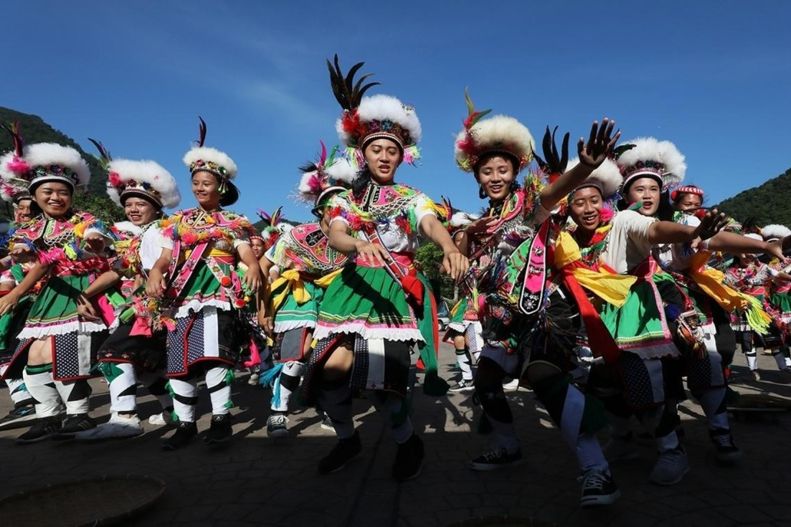
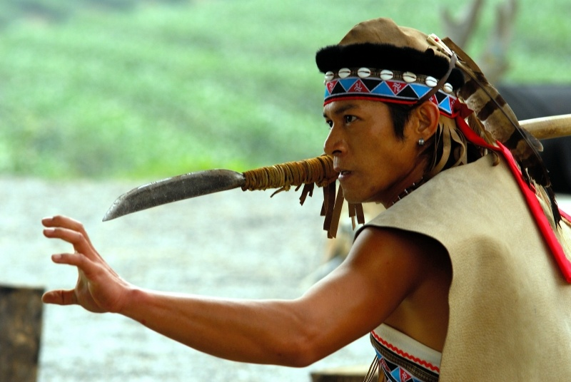
原住民的傳統領域
傳統領域包括了部落、耕地、獵場、漁場、生活範圍、祖靈聖地。在這個範圍空間裡，原住民族部落發展出自有的文化與生活智慧哲學，與環境共處的資源利用方式與社會規範，維繫著守護社會與環境的能力
這些內涵正是原住民傳統領域應受法律保障的事項，更是原住民族發展（選擇）的權利。

Slide 11
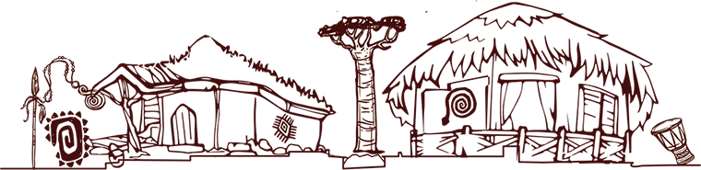
參考資料
https://www.taiwanwatch.org.tw/node/870
https://www.cet-taiwan.org/node/3066
https://gec.niu.edu.tw/var/file/51/1051/img/713/20161108145626.pdf
https://e-info.org.tw/node/37011https://www.nrn.com.tw/blog/posts/%E6%B0%B8%E7%BA%8C%E7%94%9F%E6%B4%BB-%E5%8E%9F%E4%BD%8F%E6%B0%91%E6%96%87%E5%8C%96%E8%A3%A1%E7%9A%84%E6%99%BA%E6%85%A7
https://knowlegde.gov.taipei/

Slide 12
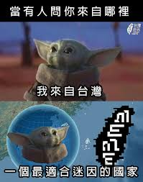
謝謝大家

